Slide 1
Предсказание стоимости недвижимости
Финальный проект

Slide 2
Задача
Ко мне обратился представитель крупного агентства недвижимости со следующей проблемой:
Мои риелторы тратят катастрофически много времени на сортировку объявлений и поиск выгодных предложений. Поэтому их скорость реакции, да и, сказать по правде, качество анализа не дотягивает до уровня конкурентов. А это сказывается на наших финансовых показателях. Твоя задача — разработать модель, которая бы позволила обойти конкурентов по скорости и качеству совершения сделок. Датасет прикладываю.
Цель: разработать сервис, который будет предсказывать стоимость домов, основываясь на истории предложений.

Slide 3
Задачи проекта
Определить целевые метрики, которые будут использоваться для оценки эффективности алгоритмов Машинного обучения.
Провести разведывательный анализ данных (EDA)
Сделать вывод на основе EDA, пред обработать датасет для дальнейшей работы
Выбрать алгоритмы машинного обучения, которые будут использованы в работе
Обучить алгоритмы, настроить гиперпараметры, сравнить полученные результаты
Попробовать пропустить данные через нейронную сеть
Сравнить полученные результаты, выделить лучший алгоритм
Сделать выводы по проекту

Slide 4
Этапы работы над проектом
Первичная обработка данных
EDA (анализ распределения признаков и замена пропусков)
Features Engineering
Корреляционный анализ
Обработка категориальных признаков, создание dummy переменных, и кодирование с помощью Label encoding
Рекурсивное устранение признаков (RFE) и устранение тех, которые не влияют на предсказываемую величину
Масштабирование признаков с помощью MinMaxScaling, StandardScaler

Slide 5
Этапы работы над проектом
Выбор метрик для оценки качества: MAE и MAPE
Логарифмирование целевой переменной
Анализ данных на различных алгоритмах Регрессии : LinearRegression, CatBoost, XGBoost (с подбором гипермараметров и кросс-валидацией)
Применения StackingRegressor (решающая модель CatBoostRegressor) с BaggingRegressor (модели GradientBoostingRegressor и XGBRegressor)
Создание собственной нейронной модели
Тестирование модели ElasticNet, TabNet
Применение Blend (усреднение результата по двум лучшим моделям) для StackingRegressor и TabNet

Slide 6
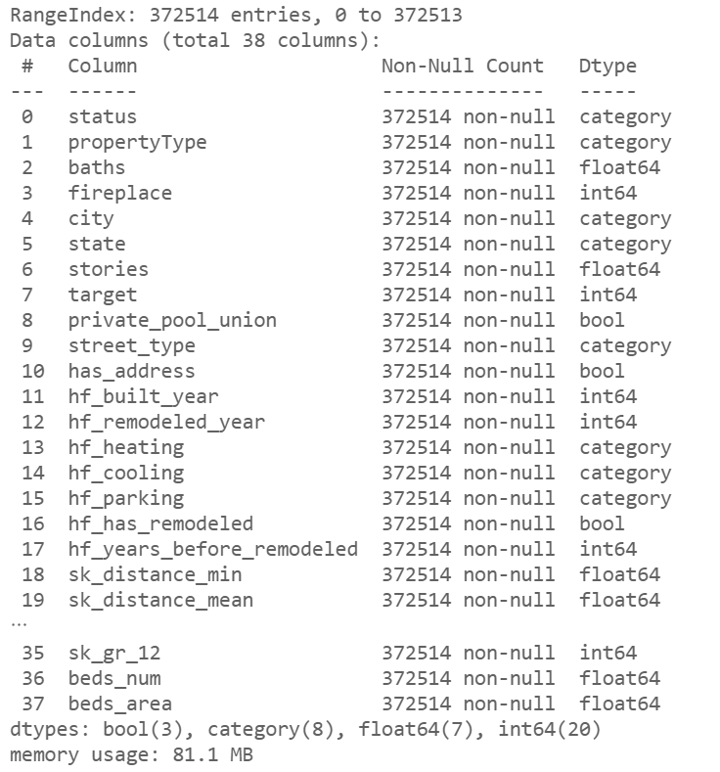
Результат EDA и Features Engineering
Notes:
Датасет сильно загрязнен, много пропусков, есть дубли, сложные типы категориальные признаки. Очень много времени было потрачено на EDA и Features Engineering.

Slide 7
Рекурсивное устранение признаков (RFE)
После применения алгоритма осталось 18 признаков (с логарифмированием)
LinearRegression
MAE: 415583.13$ (37) - > 418685.74$
MAPE: 2.21% (37) -> 2.31%
R2: 0.08% (37) -> 0.08%
CatBoost
MAE: 297449.66$ (37) -> 306076.64$
MAPE: 1.05% (37) - > 1.1%
R2: 0.37% (37) -> 0.36%
Notes:
Попробовал убрать признаки RFE, но это ухудшило метрику, поэтому для тестов оставил все признаки, но для продакшена нужно отобрать только самые значимые.

Slide 8
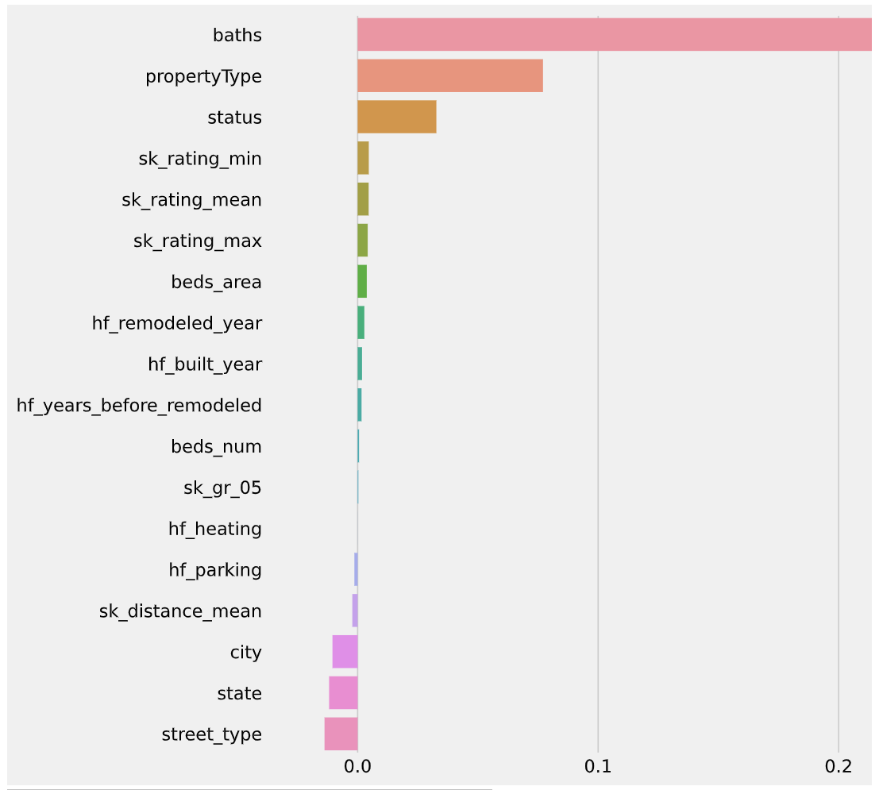
Корреляция с целевой переменной
После применения RFE

Slide 9
Split data
train 70%
test 15%
validation 15%

Slide 10
ML LinearRegression (log)
MAE: 415583.13$
MAPE: 2.21%
R2: 0.08%

Slide 11
Подбор гиперпараметров и кросс-валидация
XGBoost (до)
MAE: 312491.52$
MAPE: 1.08%
R2: 0.32%
XGBoost (после)
MAE: 292464.92$
MAPE: 1.14%
R2: 0.36%
params = {
'objective': 'reg:squarederror',
'booster': 'gbtree',
'colsample_bytree': 0.9,
'learning_rate': 0.1,
'max_depth': 9,
'alpha': 10,
'eval_metric': ['mae', 'mape'],
'min_child_weight': 7,
'subsample': 1.0,
'eta': 0.3
}

Slide 12
ML Stacking (log)
Решающая модель CatBoostRegressor (Время - 79 минут) BaggingRegressor модели: GradientBoostingRegressor и XGBRegressor
MAE: 298187.69$
MAPE: 1.28%
R2: 0.33%

Slide 13
DL TabNet (log)
3000 - эпох, 5 - фолдов, время - 31 час на CPU
MAE: 321656.14$
MAPE: 1.07%
R2: 0.31%

Slide 14
Blend
Усредненная оценка по двум моделям Stacking и TabNet
MAE: 300737.5$
MAPE: 1.09%
R2: 0.33%

Slide 15
Выводы
Наилучший результат дал XGBoost после подбора гиперпараметров.
Учитывая его скорость работы, считаю эту модель самой предпочтительной для использования в продакшене.
Цели дипломного проекта выполнены.
Я использовал все навыки полученные на курсе и попробовал применить их в дипломном проекте.

